Slide 1






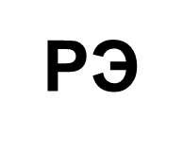





РА
РО
РЭ
РЫ
РУ

